Slide 1
Programación Orientada a Objeto Seguro
Alex Alfredo Díaz Araos
Ingeniero Civil en Informática

Slide 2
Entorno Virtual.
Pasos para crear un entorno virtual en Python.

Slide 3
¿Qué es el entorno virtual en Python?
Un entorno virtual es una carpeta que contiene una instalación independiente de Python y todos los paquetes necesarios para un proyecto específico. Se crea con herramientas como:
venv (incluida en Python desde la versión 3.3)
virtualenv (una alternativa más flexible)
conda (usada en entornos científicos y de datos)
¿Para qué sirve?
Los entornos virtuales son útiles para:
Aislamiento de proyectos: Evitan conflictos entre versiones de paquetes usados en distintos proyectos.
Control de dependencias: Permiten instalar solo los paquetes necesarios para un proyecto.
Facilidad de despliegue: Facilitan la reproducción del entorno en otros sistemas (por ejemplo, usando requirements.txt).
Seguridad y estabilidad: Protegen la instalación global de Python de cambios accidentales.

Slide 4
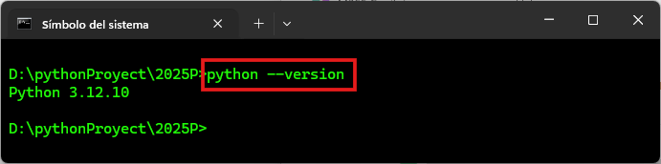
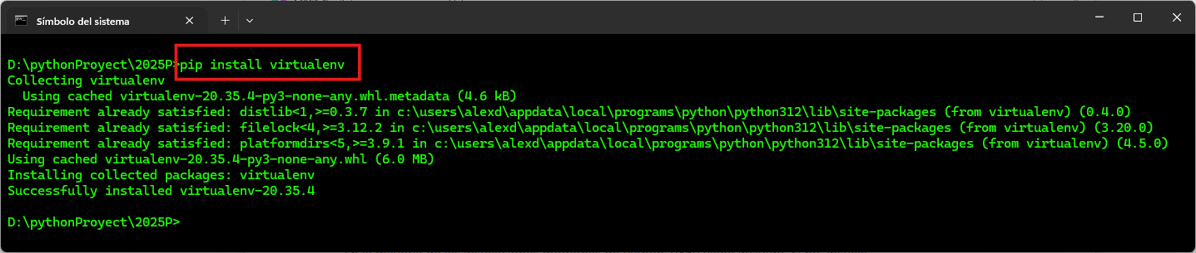
Pasos para crear un entorno virtual en Python.
1. Verifica que tienes Python instalado
2. Instala venv (si no está disponible)

Slide 5
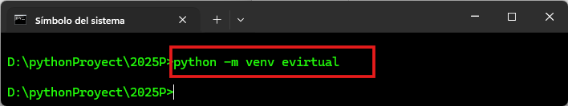
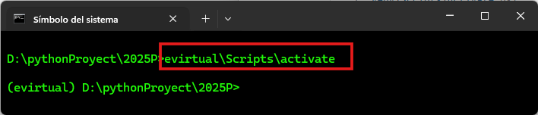
Pasos para crear un entorno virtual en Python.
3. Crea el entorno virtual
Esto crea una carpeta llamada evirtual con el entorno aislado.
4. Activa el entorno virtual
Windows (CMD):
venv\Scripts\actívate
Windows (PowerShell):
venv\Scripts\Activate.ps1
Linux/Mac:
source venv/bin/activate
Cuando esté activo, verás el nombre del entorno al inicio de la línea de comandos.

Slide 6
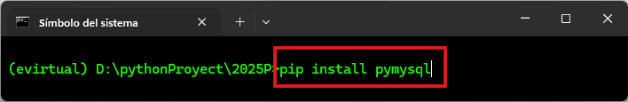
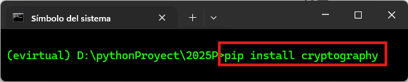
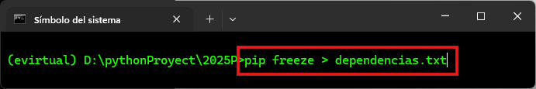
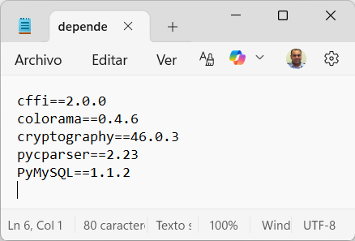
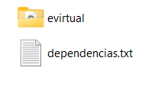
Pasos para crear un entorno virtual en Python.
5. Instala dependencias dentro del entorno
6. Guardar las dependencias en un archivo

Slide 7
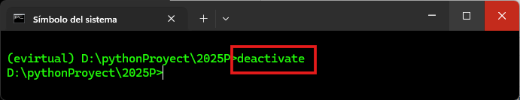
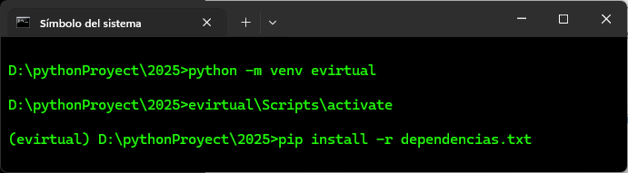
Pasos para crear un entorno virtual en Python.
7. Desactiva el entorno
Esto cuando termines de trabajar en el entorno virtual.
8. Restaurar dependencias en otro equipo

Slide 8
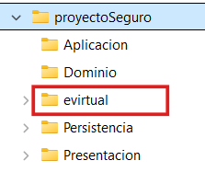
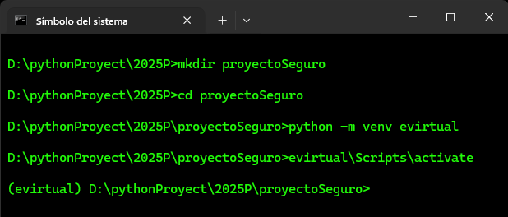
Pasos para crear un entorno virtual en Python.
9. Crear un Proyecto dentro del entorno virtual
No debes crear tu proyecto dentro de la carpeta del entorno virtual (evirtual).
La carpeta evirtual contiene el entorno virtual (binarios, librerías, scripts) y debe mantenerse separada para evitar mezclar código del proyecto con archivos internos del entorno.
El proyecto debe estar en la misma carpeta donde está evirtual, o en una estructura organizada como la siguiente:

Slide 9
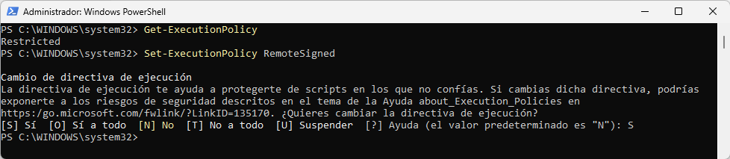

Pasos para crear un entorno virtual en Python.
10. Para cargar desde Visual Studio Code
Debes cambiar el modo de ejecución de PowerShell de Restricted a RemoteSigned para permitir scripts locales sin firma digital.
Al terminar se sugiere volver al modo Restricted.
Abre PowerShell como Administrador.
Verifica la política actual.
Cambia la política para permitir scripts locales.
Activa el entorno virtual.

Slide 10
Gracias.

